Slide 1
任务1 物联网背景下的未来生活
——温州市职业中等专业学校

Slide 2
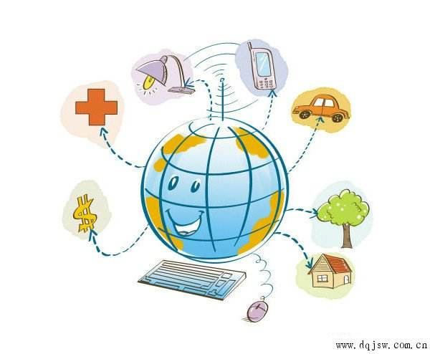
课堂引入----想一想
什么是“物联网”？
物联网技术支持下的未来生活是什么样的？

Slide 3
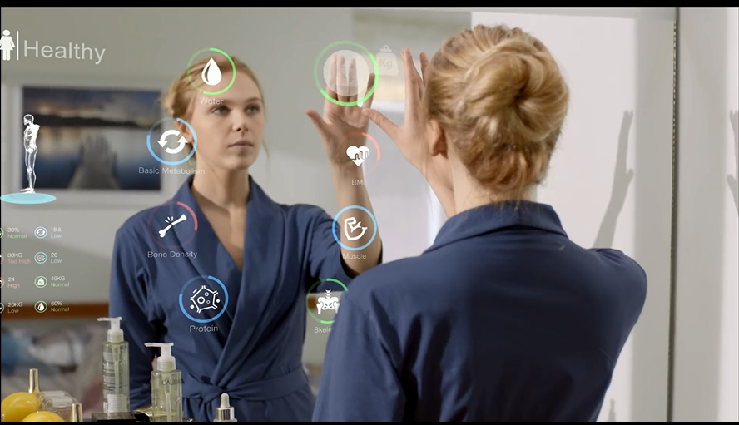
带着问题看视频：
思考：未来物联网生活相对当下生活的智能之处

Slide 4
物联网生活
生活需求 | 未来生活 | 当下生活
资讯获取
烧菜做饭
通讯
交通
工作
购物
运动

Slide 5
物联网生活典型智能应用
智能生活方式 | 物联网技术
智能家居
智能监控
智能医疗
智能交通
购物
家畜、宠物管理、食品溯源

Slide 6
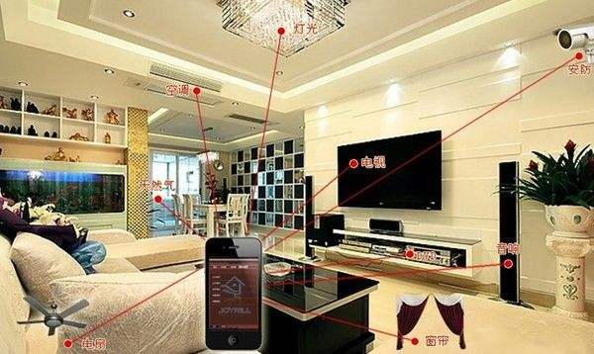
物联网生活----智能家居
智能家居产品融合自动化控制系统、计算机网络系统和网络通讯技术于一体，将各种家庭设备（如音视频设备、照明系统、窗帘控制、空调控制、安防系统、数字影院系统、网络家电等）通过智能家庭网络联网实现自动化

Slide 7
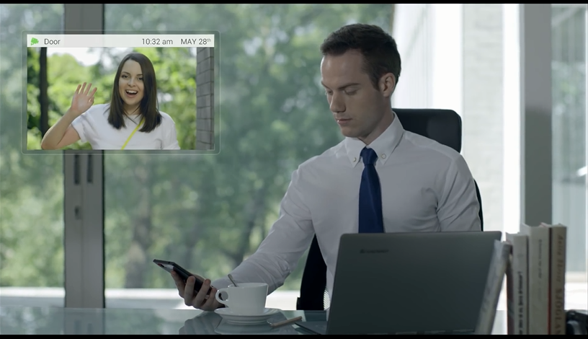
物联网生活----智能监控
嵌入式视频服务器中，集成了智能行为识别算法，能够对画面场景中的人或车辆的行为进行识别、判断，并在适当的条件下，产生报警提示用户。

Slide 8
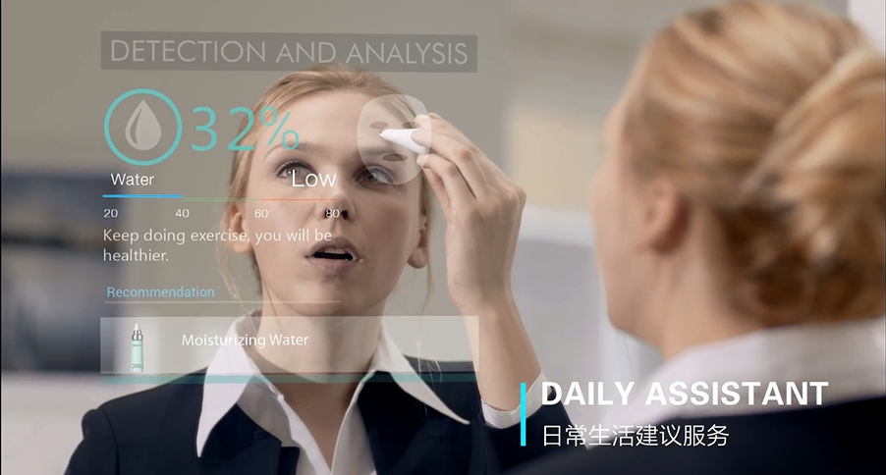
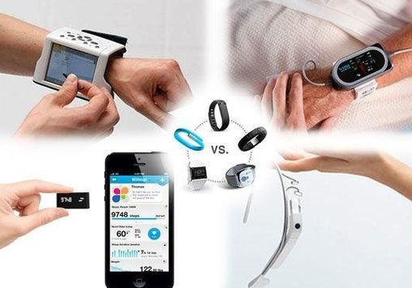
物联网生活----智能医疗
借助简易实用的家庭医疗传感设备，对人体生理指标进行自测，并将生成的生理指标数据通过中国电信的固定网络或3G无线网络传送到护理人或有关医疗单位

Slide 9
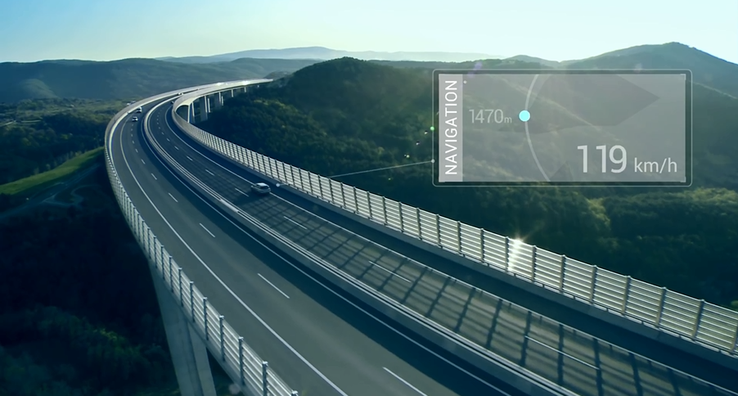

物联网生活----智能交通
利用现代信息技术为核心，利用先进的通讯、计算机、自动控制、传感器技术，实现对交通的实时控制与指挥管理。

Slide 10
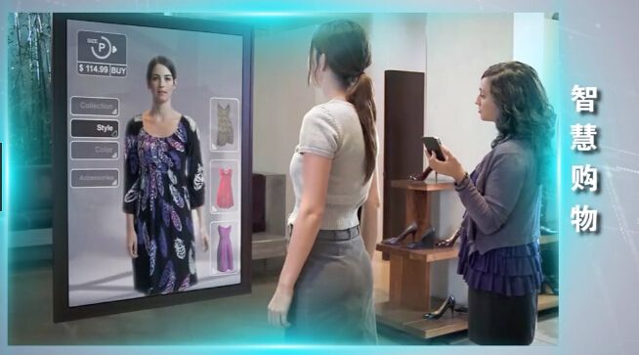
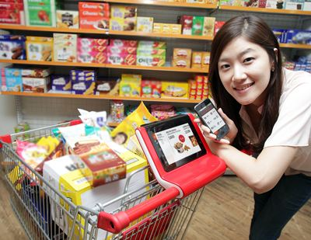

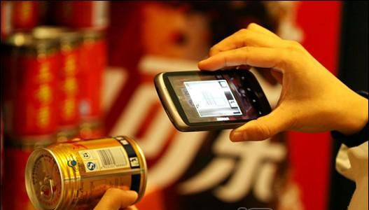
物联网生活----购物
RFID技术、条码技术

Slide 11
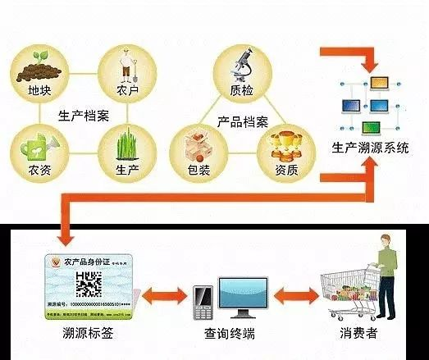
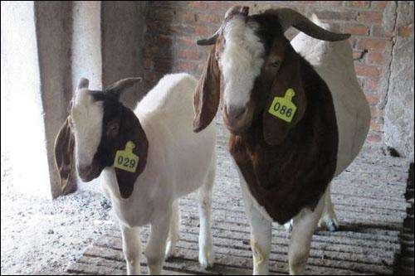
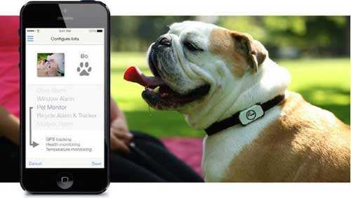
物联网生活----家畜、宠物管理、食品溯源
RFID技术、条码技术

Slide 12
课堂拓展
上网查阅更多的物联网技术应用于生活实例，发挥你的想象力，你脑海中的未来物联网生活是什么样的？有哪些智能应用？制作一份简单的介绍PPT，可以借助图片，文字或视频进行更清晰的描述。

Slide 13
课堂总结
未来物联网生活的典型智能应用：
智能家居、智能监控、智能医疗、智能交通
关键物联网技术：
网络通讯技术、自动化控制技术、传感器技术、RFID技术、条码技术

Slide 14
任务进阶
上网浏览关于物联网生活的视频，了解更多的物联网生活智能应用

Slide 15
下课

